Slide 1
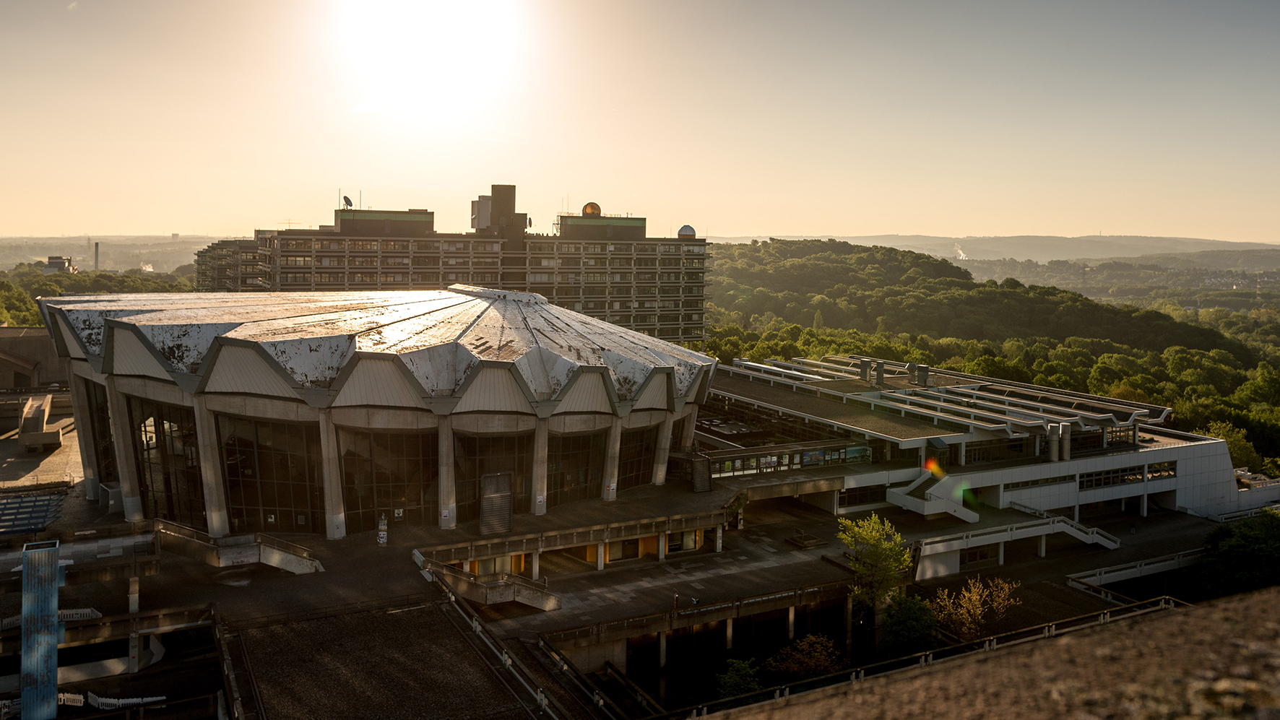
Tutorium zur VL. Sitzung (3) und (4)
FAKULTÄT FÜR SOZIALWISSENSCHAFT
Sozialstruktur und sozialer Wandel

Slide 2
Gleichheit vs. soziale Ungleichheit
Gleichheit DEF= „das demokratische Grundprinzip, dass alle Menschen vor dem Gesetz gleich sind“ Schubert & Klein 2018
Im GG → durch Französischen Revolution → verfassungsrechtlichen Status durch Unabhängigkeitserklärung → Gleichberechtigung
Soziale Ungleichheit DEF = wenn Menschen aufgrund ihrer Stellung in sozialen Beziehungsgefügen von den ‚wertvollen Gütern‘ einer Gesellschaft regelmäßig mehr als andere erhalten“ Hradil 2001

Slide 3
Soziale Ungleichheit als soziales Problem
Inwiefern ist soziale Ungleichheit ein soziales Problem?
Immer wieder in Geschichte kritisiert und thematisiert
Wodurch: durch soziale Bewegungen
Ausdruck durch: zentrale soziale Bewegungen und ihre Kritik:
Beispiele:
Bürgerrechtsbewegungen (Klassen)
Frauenbewegung (Geschlecht)
Arbeiterbewegung (Rassismus)

Slide 4
(4) Sitzung: die ‚großen drei‘ Ungleichheiten
1) Klasse, 2) Schicht, 3) Milieus

Slide 5
1) Klassen nach Marx:
Verortet Frühindustrielle Gesellschaft
Abgrenzend zur Ständegesellschaft
Ausgangspunkt: Ökonomische Bedingungen
Klasseneinteilung 1) Proletariat ( KEINE Produktionsmittel) vs. 2) Bourgeoisie (Produktionsmittel)
Antagonistisch: Besitzende VS. nicht besitzende Gruppe
Asymmetrisches Gefüge (Arbeiterschaft kann nur Arbeitskraft anbieten) → Unterlegen

Slide 6
Klassen nach Marx:
„Klasse an sich“
= analytische Beschreibung von außen
Besitzende und nicht Besitzende Gruppen
Einseitige Abhängigkeit (Proletariat MUSS Arbeitskraft anbieten)
„Klasse für sich“
= gemeinsame Empfindungen / Bewusstsein der jeweiligen Klasse
Abgrenzend zur anderen Klasse → eigenes „Klassenbewusstsein“
Unüberbrückbare Klassengegensätze (prognostiziert Klassenkampf)

Slide 7
Klassen nach Marx:
Welche Zuordnungen?
Bourgeoisie
Vorhandene Lebenschancen
Besitzt von Produktionsmittel
Proletariat
Klassenkampf
Interessen und Mentalitäten
Keine Produktionsmittel
„Klassen an sich“
Revolution
„Klassen für sich“

Slide 8
Klassen nach Marx:
Welche Zuordnungen?
Bourgeoisie
Vorhandene Lebenschancen
Besitzt von Produktionsmittel
Proletariat
Klassenkampf
Interessen und Mentalitäten
Keine Produktionsmittel
„Klassen an sich“
Revolution
„Klassen für sich“

Slide 9
(4) Sitzung: die ‚großen drei‘ Ungleichheiten
1) Klasse, 2) Schicht, 3) Milieus

Slide 10
1) Schichten nach Bolte:
Weiterentwicklung marxistischem Denkens
Ungleichheit durch berufliche Hierarchie
Zeigt sich durch Abstufung der Lebenslagen aufgrund unterschiedlichen Niveaus in Bildung, Einkommen und Prestige
Nicht zwangsweise Gemeinschaftsbewusstsein der Schichtangehörigen

Slide 11
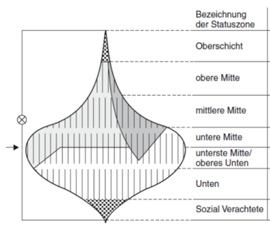
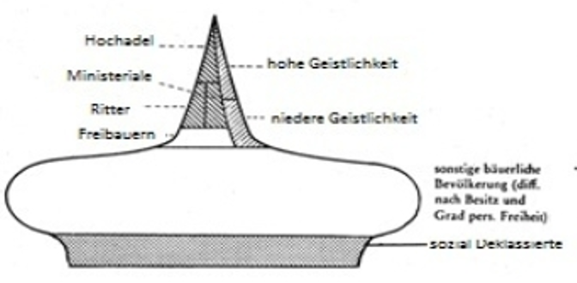
Schichtmodell:
„Bolte Zwiebel“
Vorindustriell
Hochindustriell 1960er
Grafik beschreiben
Dominante Gruppe?
Striche?
Punkte?
Unterschiede?

Slide 12
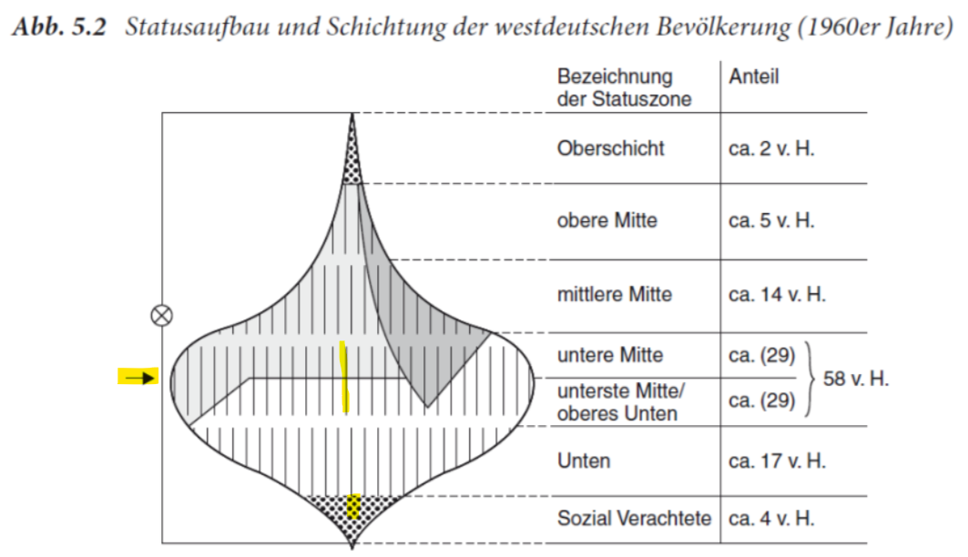
“Bolte Zwiebel“:
Zentrales Schichtmodell
Einteilung in Ober-Mittel-Unterschicht
Mittelschicht als quantitativ dominante Gruppe
Aufstiegschancen & Mobilitätschancen ins „Benachbarte“ (Striche)
Unterste und oberste Schichten hermetisch abgeschlossen (Punkte)
s

Slide 13
Neuere Modelle: Sozialer Raum
Pierre Bourdieu:
Klassenmodell, aber betrachtet vertikale UND horizontale Ungleichheiten
Geht von drei Klassen aus (1. Oberklasse 2. Mittelklasse, 3. Arbeiterklasse)
+ herrschend, setzen Standards - wenig Einfluss auf Wertordnung
Verortung in Klassen nicht über Produktionsmittel, sondern über Verortung im sozialen Raum
Besteht aus den Bausteinen:
Soziale Position wird bestimmt durch Summe und Struktur (!) des vorhandenen Kapitals → „Feinen Unterschiede“
Betitelt 4 Kapitalarten
SOZIALER RAUM
1. Soziale Position | 2. Habitus = geprägtes Schema des Wahrnehmens- Denkens- Handels

Slide 14
Kapitalarten nach Bourdieu:
Gemeinsam im Kurs ausfüllen
1. Soziale Position
Kapitalart | Beschreibung | Beispiel
Ökonomisches Kapital
Kulturelles Kapital | Inkorporiertes Kulturkapital = Objektiviertes Kulturkapital = 3. Institutionalisiertes Kulturkapital =
Soziales Kapital
Symbolisches Kapital

Slide 15
Kapitalarten nach Bourdieu:
Musterlösung
1. Soziale Position
Kapitalart | Beschreibung | Beispiel
Ökonomisches Kapital | Geld und Besitz | Eigenheim, Gold, Kontostand „alles was man kaufen kann“
Kulturelles Kapital | Inkorporiertes Kulturkapital = Bildung/ Wissen 2. Objektiviertes Kulturkapital = (leicht übertragbare) kulturelle Güter 3. Institutionalisiertes Kulturkapital = institutionell anerkannte Titel, Zertifikate | Klavier spielen können .„langjährige Bildungsprozesse/-interesse“ 2. Designerkleidung, Bücherwand „(leicht) nach außen präsentierte Bildung“ Abiturzeugnis, Bachelorabschluss „welche Abschlüsse man hat“
Soziales Kapital | Zugehörigkeit zu einer Gruppe / Beziehungen Vitamin B, Netzwerke | Freundeskreis, Sportverein „nicht erkaufbar, bedarf Beziehungsarbeit“
Symbolisches Kapital | Prestige und Ansehen | Hohes Ansehen von Ärzten „wahrgenommenes Ansehen von Person X“

Slide 16
(4) Sitzung: die ‚großen drei‘ Ungleichheiten
1) Klasse, 2) Schicht, 3) Milieus

Slide 17
Soziales Milieu:
Soziale Milieus
DEF= „Gruppe Gleichgesinnter, die ähnliche Werthaltungen, Lebensführungen, Beziehungen zu Mitmenschen aufweisen. Haben oft gemeinsames Umfeld, sehen Dinge ähnlich.“ Kopp & Schäfer 2010
Kombi aus subjektiver Werthaltungen + soziokultureller Merkmale
Berücksichtigung vertikaler UND horizontaler Merkmale

Slide 18
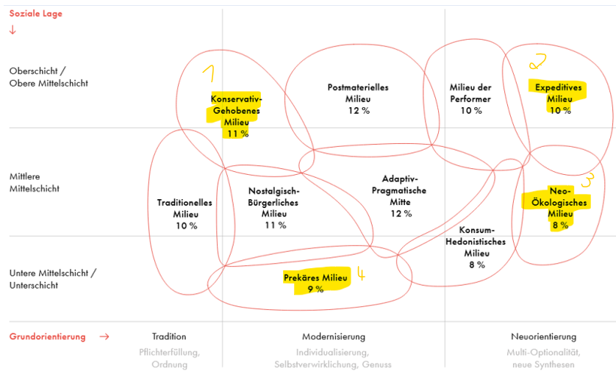
Sinus Milieus:
Y- Achse= Soziale Lage
„Schichtaufsteigend↑“
X-Achse= Grundorientierung
„wachsende modernere Orientierung“
1. Beispiel: Führungsperson im traditionellen Familienbetrieb
2. Beispiel: Hipster
3. Beispiel: Fridays For Future-Anhänger
4. Beispiel: Zeitarbeiter bei Amazon

Slide 19
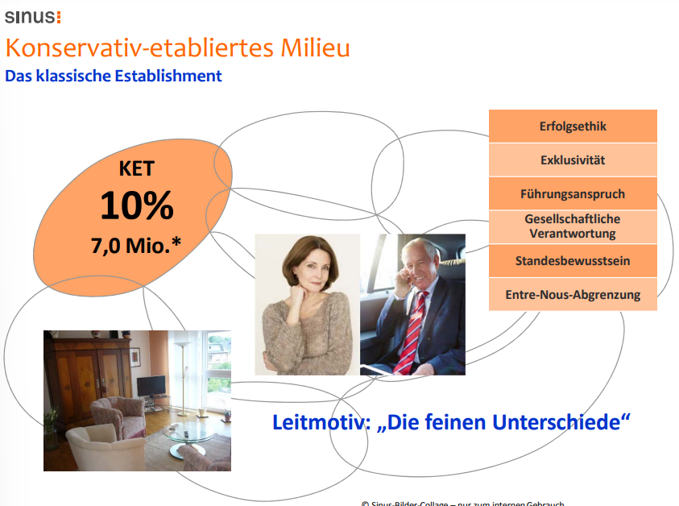
1.

Slide 20
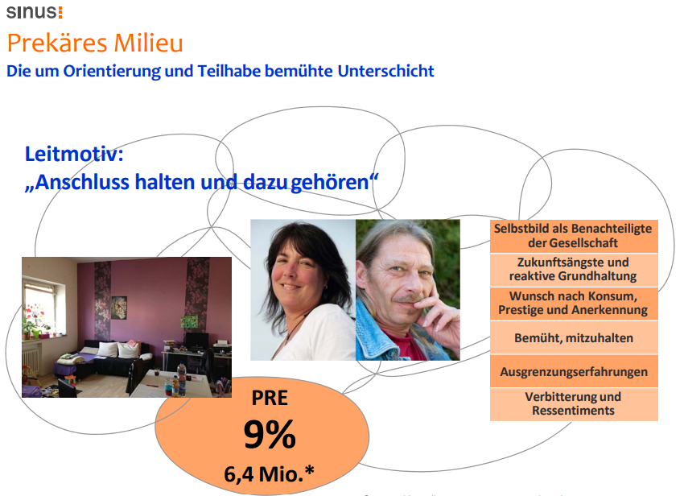
4.

Slide 21
Lernziele: dritte Sitzung I VL. (3) und (4)
Was wurde heute erarbeitet…?
Gleichheit und soziale Ungleichheit definieren
Zentrale Begriffe der drei großen Ungleichheiten kennen (beispielhafte Modelle)
Klassenmodell (Karl Marx)
Schichtenmodell (Boltezwiebel)
Neues Modell: Sozialer Raum (Bourdieu)
Kapitalarten und „feine Unterschiede“
Modell zu Milieus und Lebensstile (Sinusmilieus)
Unterscheidung zwischen vertikaler und horizontaler Ungleichheit benennen

Slide 22
Ausblick: nächste Sitzung
Was kommt…?
soziale Ungleichheiten bei Rasse und Geschlecht
Intersektionalität als neues Paradigma der Ungleichheitsforschung

